Slide 1
Vibe Coding × 个人创意
AI 不止改变工作方式
更能让个人创意从想法到产品落地
用同样的 Vibe Coding 方式，我在业余时间独立开发了一个完整的
个人健康管理 AI 系统 — Vital Command / HealthAI
从 idea → 架构 → 前端 → 后端 → iOS → 部署 → 公网上线
一个人 × 三个 AI 工具 × 16天

Slide 2
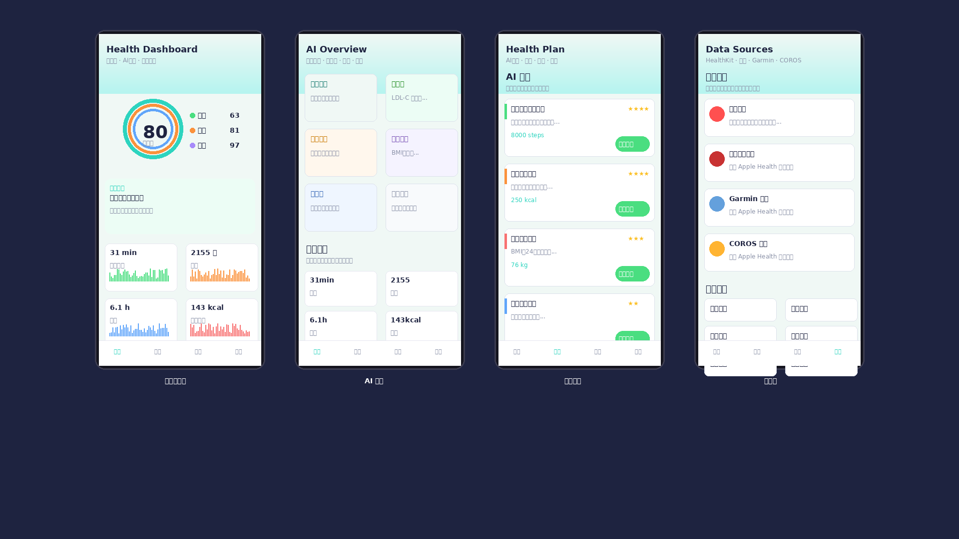
Vital Command · 产品一览
一个人用 Vibe Coding 从零到上线的完整 iOS + Web 健康 AI 系统
健康仪表盘
AI 总览
健康计划
数据源
健康分 · AI分析 · 指标趋势
综合结论 · 风险 · 卡点 · 联动
AI个性化建议 · 可接受执行
HealthKit · 华为 · Garmin · COROS
36 API 端点
15 数据库迁移
3 TestFlight构建
app.wellai.online 公网域名

Slide 3
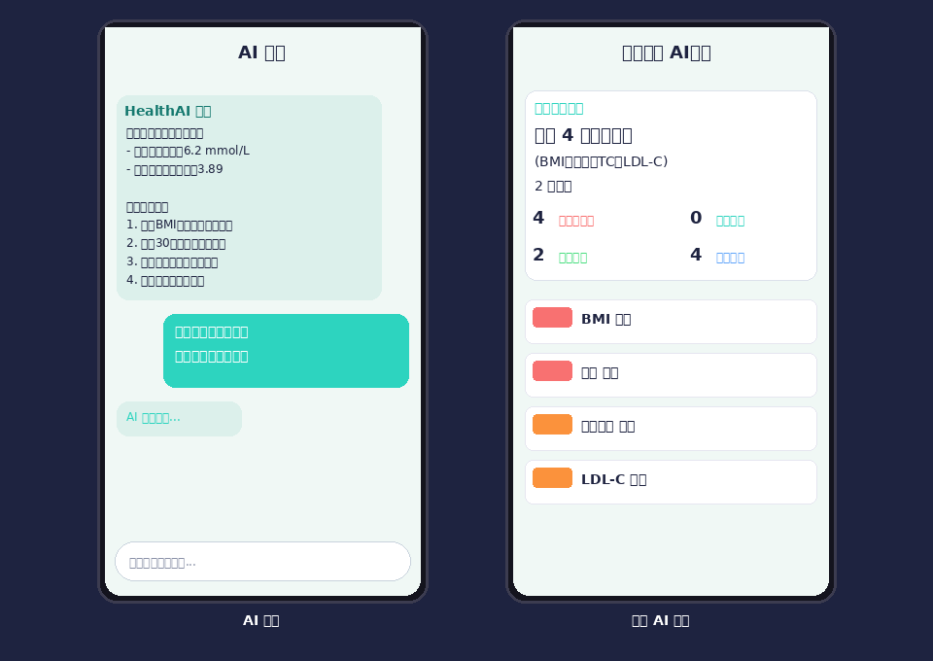
AI 深度集成 · 不只是套壳
规则引擎 + LLM 双层架构，从数据采集到洞察生成的完整 AI 闭环
🤖
AI 健康对话
基于个人数据的智能问答
指标解读 · 行动建议 · 趋势预判
🔍
体检报告 AI 洞察
自动识别异常指标 · 分级告警
结构化分析 · 4项可执行行动建议
📊
多维度规则引擎
趋势分析 · 异常检测 · 联动观察
严重度分级 · 证据化 Insights
🧬
多模态数据理解
体检PDF/图片OCR · 基因报告解析
饮食图片识别 · HealthKit同步
Claude SDK 驱动 · 多 Provider 路由 · Prompt 模板化 · Mock 测试全覆盖 · 规则+LLM 混合架构

Slide 4
迭代全景：从零到产品
8个开发阶段 · 19+需求模块 · 15次数据库演进 · 4轮PLAN迭代
Stage 3
Stage 4
Stage 5
Stage 6-7
Stage 8
数据导入
与标准化
规则
分析引擎
LLM
洞察层
首页与
报告页
隐私
与安全
→
→
→
→
多源导入 · 字段映射
单位标准化 · 异常标记
趋势分析 · 异常检测
联动观察 · Insights
日/周/月摘要
多Provider · Prompt
Dashboard · 趋势图
报告 · Snapshot
脱敏审计 · 安全日志
导出/删除接口
PLAN 迭代轮次
PLAN 1
5模块
PLAN 2
5模块
PLAN 3
4模块
PLAN 4
3模块
洞察升级 + 基因上传
饮食MVP + 报告联动
首页核心指标改造
分析模块 + 空态处理
Apple登录 + HealthKit
离线缓存 + 无白屏
Cloudflare Tunnel
主备切换 + 公网接入
数据库演进 · 15次迁移
统一Schema
导入日志
认证系统
同步系统
饮食指标
账号合并
累计完成 19+ 功能模块 · 覆盖 前端 / 后端 / iOS / 数据库 / AI / 部署 全链路

Slide 5
一人全栈：AI 驱动的角色覆盖
传统需要一个完整团队的工作，现在一个人 + AI 就能搞定
🖥️
前端工程师
3,200+行
⚙️
后端工程师
14,400+行
📱
iOS 开发
16,500+行
React 19 · Next.js 15
Recharts · Tailwind
Node.js · TypeScript
Route Handlers · Zod
SwiftUI · HealthKit
XcodeGen · Combine
Dashboard · 趋势图
报告页 · 数据导入UI
36个API · 规则引擎
导入器 · 服务聚合层
4个Tab页 · 离线队列
3次TestFlight发布
🗄️
DBA
15次迁移
🧠
AI 工程师
700+行
🚀
DevOps
16脚本
SQLite · Schema设计
数据回填 · 用户隔离
Claude SDK · Prompt
多Provider路由
Cloudflare Tunnel
systemd · launchd
统一健康模型
认证系统 · 账号合并
AI对话 · 洞察生成
食物识别 · 基因解析
公网部署 · 主备切换
健康检查 · 自动恢复
合计 40,000+ 行代码 · 覆盖 6 个职能角色 · 1 人完成

Slide 6
投入 vs 产出：AI 时代的个人效率
三个 AI 工具 · 每月 $60 · 16天业余时间
💰 投入
📊 产出
Claude Code
$20/月
40,000+
行代码
后端架构 · API开发 · 数据库设计 · 部署脚本
TypeScript 23,700 + Swift 16,500
19+
功能模块
Cursor
$20/月
8 个阶段 · 4 轮 PLAN · 全链路
前端页面 · 组件开发 · 样式调优 · 调试修复
6
职能角色覆盖
Codex
$20/月
前端/后端/iOS/DBA/AI/DevOps
iOS客户端 · SwiftUI · HealthKit · TestFlight
1
完整上线产品
iOS TestFlight + 公网 app.wellai.online
月费合计：$60 ≈ ¥430
每天额度基本用满 · 日均对话 50+ 轮 · 满负荷运转
💡 传统模式：3-5人团队 × 2-3个月 × 人均¥20K+/月
Vibe Coding：1人 × 16天 × ¥430/月 · 效率提升 100x
关键不是 AI 多便宜，而是 AI 让 个人拥有了组建团队的能力 — 这才是真正的范式转移

Slide 7
AI × 个人创意 = 无限可能
从工作到生活
同一套 Vibe Coding 方法论，白天做推荐系统 AI 工作台，晚上做个人健康 App — 工作流完全复用
从想法到产品
不再需要组建团队、筹措资金，一个想法 + AI 就能在两周内变成可用产品 — 个人创业成本趋近于零
从替代到赋能
AI 不是来抢饭碗的，而是给每个人配了一支全栈团队 — 真正稀缺的是你的创意和判断
"每个人都有改变世界的创意，AI 让你不再需要一支军队来实现它"

